Slide 1
Kyberšikana – manuál pro rodiče
Školní poradenské pracoviště VOŠZ a SZŠ HK 2017
Mgr. Lankašová
Mgr. Strnadová

Slide 2
Co je kyberšikana
Nejčastější projevy kyberšikany
Co dělat, kdy a na koho se obrátit
Školní řád
Trestní odpovědnost

Slide 3
Kyberšikana
nebezpečné komunikační jevy realizované IKT
následkem je ublížení nebo jiné poškození žáka
možná přeměna oběti na agresora
obětí může být i pedagog

Slide 4
Toto ublížení či poškození může být jak záměrem útočníka, tak důsledkem např. nevhodného vtipu, nedorozumění mezi obětí a útočníkem, nedomyšlením důsledků jednání ze strany útočníka atd.
Oběť je poškozována opakovaně, ať už původním útočníkem či osobami, které se do kyberšikany zapojí později.

Slide 5
Specifické projevy kyberšikany
Publikování ponižujících záznamů nebo fotografií (např. v rámci webových stránek,MMS zpráv).
Ponižování a pomlouvání v rámci sociálních sítí, blogů nebo jiných webových stránek.
Krádež identity, zneužití cizí identity ke kyberšikaně nebo dalšímu soc. pat. jednání (např. zcizení elektronického účtu).
Ztrapňování pomocí falešných profilů (např. v rámci sociálních sítí, blogů nebo jiných webových stránek).

Slide 6
Specifické projevy kyberšikany
Provokování a napadání uživatelů v online komunikaci (především v rámci veřejných chatů a diskuzí).
Zveřejňování cizích tajemství s cílem poškodit oběť (např. v rámci sociálních sítí, pomocí SMS zpráv apod.).
Vyloučení z virtuální komunity (např. ze skupiny přátel v rámci sociální sítě).
Obtěžování (např. opakovaným prozváněním, voláním nebo psaním zpráv).

Slide 7
Další formy šikany s využitím IKT
Dehonestování (ponižování, nadávání, urážení)
Vyhrožování a zastrašování
Vydírání
Očerňování (pomlouvání)

Slide 8
Jak se chránit před kyberšikanou
Respektovat ostatní uživatele (chovat se s úctou, nevyvolávat konflikty).
Nebýt přehnaně důvěřivý (výzkumy ukazují, že většina lidí ve virtuální komunikaci lže).
Nesdělovat citlivé informace, které by mohly být zneužity (osobní údaje, osobní fotografie, své
problémy, hesla k elektronickým účtům atd.).
Seznámit se s pravidly služeb internetu a GSM sítí.

Slide 9
Jak se bránit kyberútokům aneb co poradit žákům hned
UKONČIT - nekomunikovat s útočníkem, nemstít se.
BLOKOVAT - zamezit útočníkovi přístup k oběti i k dané službě (kontaktovat poskytovatele služby,zablokovat si přijímání útočníkových zpráv nebo hovorů, změnit svou virtuální identitu).
ODHALIT PACHATELE, pokud je to možné (např. podle profilu).
OZNÁMIT - schovat si důkazy pro vyšetřování (např. zprávy, videozáznamy,odkazy na weby, blogy).
NEBÝT NEVŠÍMAVÝ, pokud v okolí probíhá kyberšikana.
PODPOŘIT OBĚTI, poradit jim, co mají dělat, pomoci kyberšikanu nahlásit.

Slide 10
Školní řád
Žáci mohou nosit do školy mobilní telefony, platí však zákaz používání během celého vyučovacího procesu (posílání či přijímání SMS, MMS, zvukové či obrazové nahrávání, fotografování či využívání jiných služeb svého mobilního telefonu). V omezené míře a v odůvodněných případech mohou použít telefon o přestávce nebo mimo výuku. Rušení či narušování vyučovacího procesu mobilním telefonem (případně jinou technikou), bude hodnoceno jako přestupek proti školnímu řádu.

Slide 11
Školní řád
Žákům je zakázáno:
Používat mobilní telefony během vyučování - mobilní telefon je v době vyučovací hodiny vypnutý a uložený v tašce;
Žákům je zakázáno pořizovat ve škole jakékoliv záznamy (zvukové, obrazové nebo elektronické). Občanský zákoník stanoví zákaz neoprávněného vyobrazení člověka, na jehož základě je dotyčný zpětně identifikovatelný. Zároveň zakazuje neoprávněné šíření podobizny.

Slide 12
Trestní odpovědnost 15 – 18 let mladiství
Občanský zákoník Zákon č. 89/2012 Sb.
Přestupek
§ 84
Zachytit jakýmkoli způsobem podobu člověka tak, aby podle zobrazení bylo možné určit jeho totožnost, je možné jen s jeho svolením. § 85
(1) Rozšiřovat podobu člověka je možné jen s jeho svolením. (2) Svolí-li někdo k zobrazení své podoby za okolností, z nichž je zřejmé, že bude šířeno, platí, že svoluje i k jeho rozmnožování a rozšiřování obvyklým způsobem, jak je mohl vzhledem k okolnostem rozumně předpokládat. § 86
Nikdo nesmí zasáhnout do soukromí jiného, nemá-li k tomu zákonný důvod. Zejména nelze bez svolení člověka narušit jeho soukromé prostory, sledovat jeho soukromý život nebo pořizovat o tom zvukový nebo obrazový záznam, využívat takové či jiné záznamy pořízené o soukromém životě člověka třetí osobou, nebo takové záznamy o jeho soukromém životě šířit. Ve stejném rozsahu jsou chráněny i soukromé písemnosti osobní povahy.

Slide 13
Trestní odpovědnost 15 – 18 let
Trestní zákoník
Trestný čin
§ 171 omezování osobní svobody
§ 175 vydírání
§ 205 loupež, krádež
§ 209 podvod
§ 228 poškození cizí věci
§ 354 nebezpečné pronásledování

Slide 14
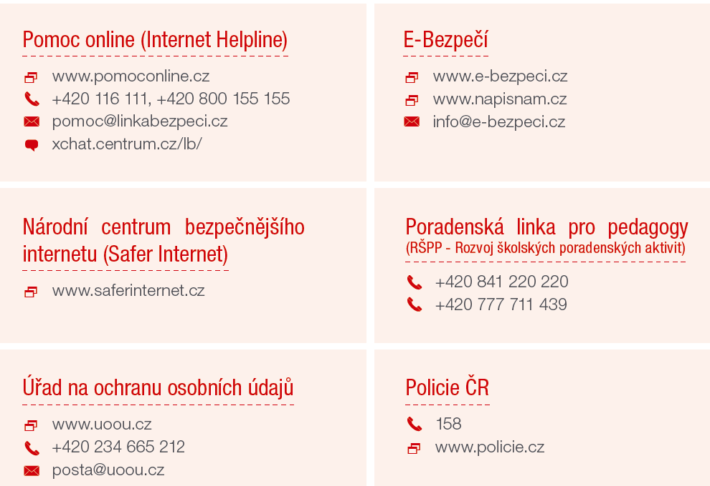
Kdo poradí, co dělat?

Slide 15
Důležité odkazy
Projekt E-Nebezpečí pro učitele (www.e-nebezpeci.cz)
Projekt E-Bezpečí (www.e-bezpeci.cz)
Centrum prevence rizikové virtuální komunikace PdF UP (PRVoK) (www.prvok.upol.cz)
Online poradna Centra prevence rizikové virtuální komunikace PdF UP (www.napisnam.cz)
Pomoc online – linka bezpečí online (www.pomoconline.cz)
Poradenská linka pro pedagogy (www.rspp.cz)
Kybergrooming (www.kybergrooming.cz)
Kyberstalking (www.kyberstalking.cz)
Sexting (www.sexting.cz)
Policie ČR (www.policie.cz)
Úřad pro ochranu osobních údajů (www.uoou.cz)
Bílý kruh bezpečí (www.bkb.cz)
Konference E-Bezpečí (konference.e-bezpeci.cz)
Národní centrum bezpečnějšího internetu (www.saferinternet.cz)

Slide 16
Zdroje:
KOPECKÝ, Kamil a Veronika KREJČÍ. Rizika virtuální komunikace [online]. In: . Olomouc, 2010, s. 35 [cit. 2017-10-23]. ISBN 78-80-254-7866-O.
Školní řád VOŠZ a SZŠ Hradec Králové

